Slide 1
Projet M2L Réservation de Salles
Guelton Dylan , Ruiz Valentin , Fernandes Joana , Rashid Mubasher

Slide 2
L’équipe projet M2L
Guelton Dylan – Chef de projet et développeur back
Ruiz Valentin – Gestionnaire du projet
Fernandes joana – Développeur Front
Rashid Mubasher – Gestionnaire du projet et assistant développeur front

Slide 3
Front-end
Utilisation d’ HTML/CSS, bootstrap et initiation au java script.
Les difficultés : utilisation de GitHub, l’intégration du front-end avec le back-end, crée l’architecture d’un site.
Ce que j’ai appris : Initiation aux commandes de github, expliquation de l’intégration du front-end et du back-end avec cake-php.

Slide 4
Back-end
Utilisation du Framework Cake PHP, architecture MVC, MySQL et GitHub.
Les difficultés : L’apprentissage du Framework, l’architecture MVC, l’intégration du front-end dans le Framework, gestion de la base de donnée avec le Framework.
Ce que j’ai appris : L’utilisation de Cake PHP, le travail en équipe, management.

Slide 5
Gestionnaire du groupe
Utilisation de GitHub, Mail et Facebook. Création du cahier des charges de la charte graphique .
Les difficultés : Coordination du groupe, traitement des informations du cahier des charges, imposer une dead-line.
Ce que j’ai appris : Gestion d’un projet, mise en place de la documentation, rédaction d’un cahier des charges.

Slide 6
Présentation du projet
Contexte
Objectifs
Fonctionnalités

Slide 7
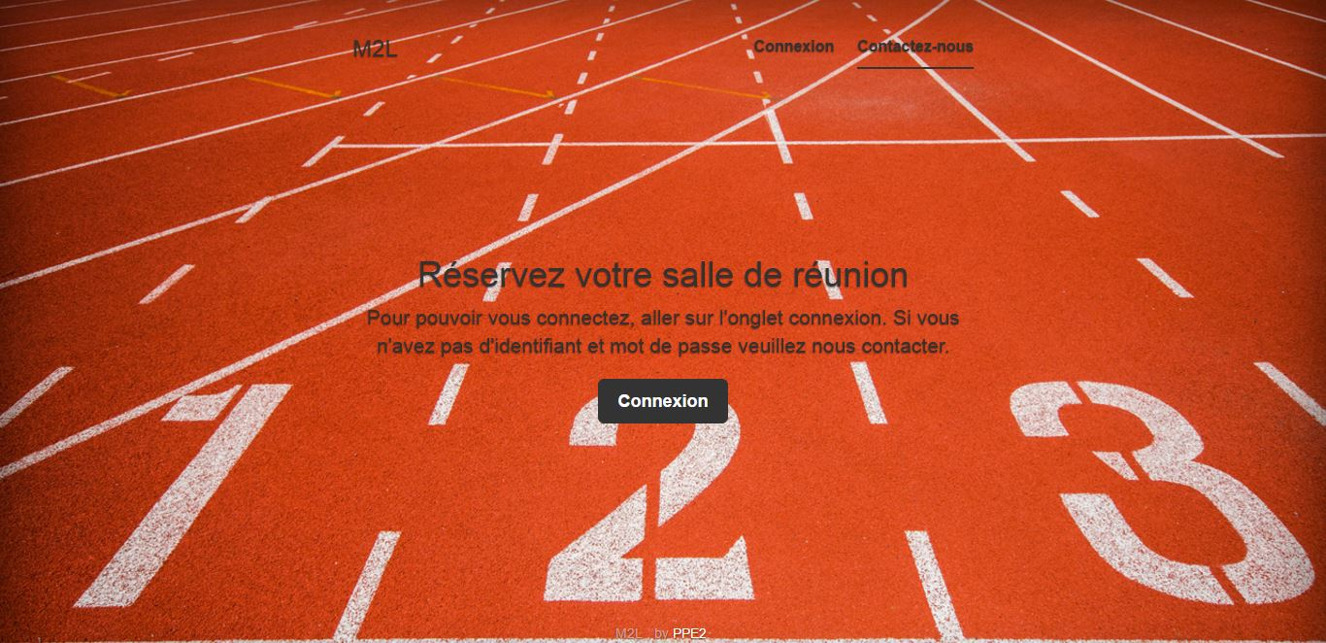
Contexte
Dans le cadre de la Maison des ligues de Lorraine, l’équipe technique en développement doit crée une plateforme permettant la gestion des salles de réunions.

Slide 8
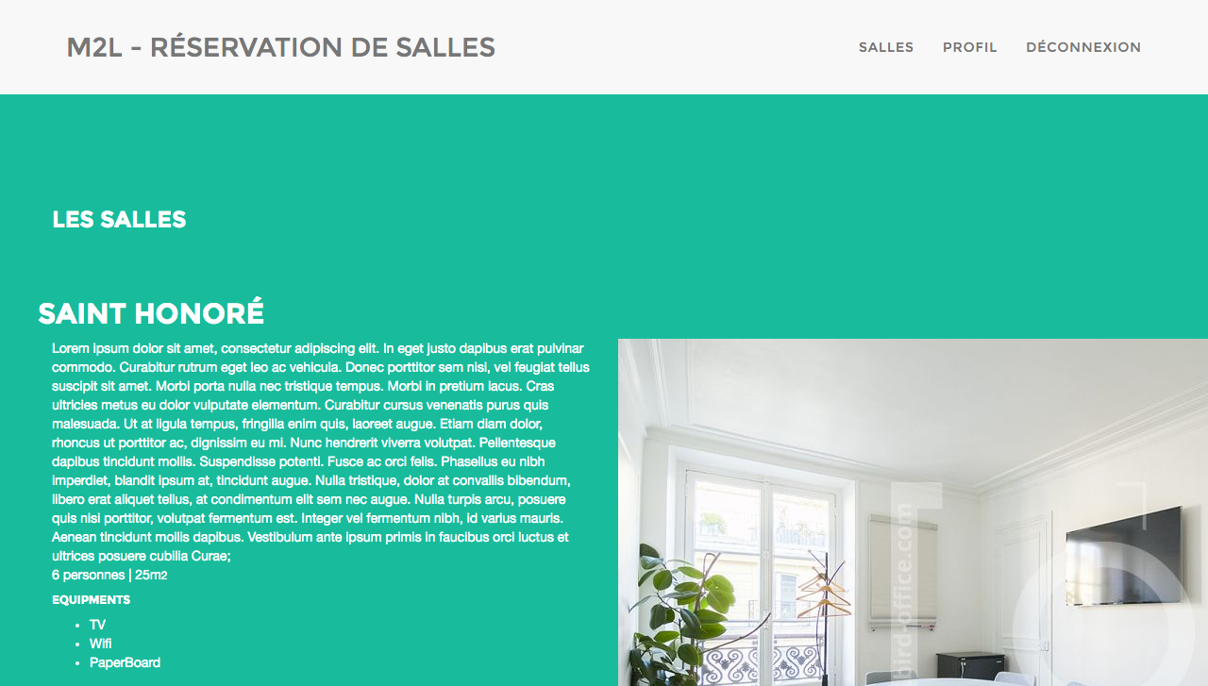
Objectif
Création d’un extranet permettant aux utilisateurs adhérents de réserver une salle de réunion de leur choix.

Slide 9
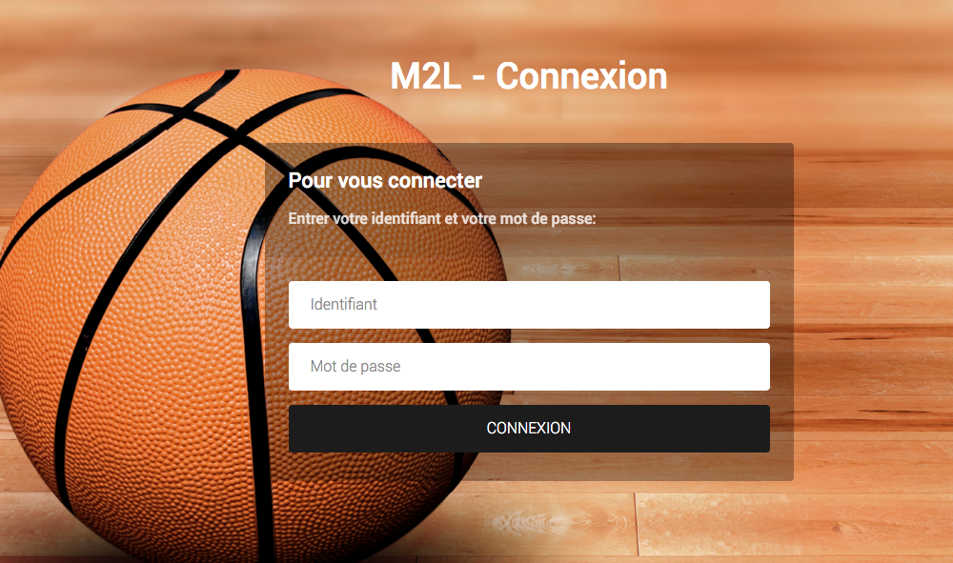
Fonctionnalités
- Vous pouvez grâce à un formulaire de connexion demander votre droit de réservation de salle et vous connecter.
- Vous pouvez contacter l’administrateur en cas de besoin via un formulaire de contact.
- Grâce au tableau de réservation vous pouvez réserver à l’heure la salle de votre et ainsi voir les disponibilités des salles réservées.

Slide 10
Documentation
Mission analyse cahier des charges
Cahier des charges
Charte graphique
Site map
Documents présents sur la branche DOCS sur GitHub
https://github.com/PPE020/projet/tree/DOCS

